Slide 1



Trabalho de Conclusão de Curso
Desenvolvimento de Sistemas

Slide 2
Trabalho de Conclusão de Curso
Desenvolvimento de Sistemas
Curso: Desenvolvimento de Sistemas Integrado ao Ensino Médio
Bimestre: 3º de 2024
Metodologia: Metodologias Ágeis - Scrum
Professor Orientador: Paulo Rogério Neves de Oliveira

Slide 3
Trabalho de Conclusão de Curso
Desenvolvimento de Sistemas
Equipe_04
Pedro Braga Billafranca
Italo Bezerra de Souza
Lucas Guimarães dos Santos

Slide 4
Trabalho de Conclusão de Curso
Desenvolvimento de Sistemas
Problematização
Solução
Público-alvo
Esboço
Objetivos gerais
Metodologias
Ferramentas
Requisitos funcionais e não funcionais
Pesquisa
Documentação
Soft/hard Skills

Slide 5
Trabalho de Conclusão de Curso
Desenvolvimento de Sistemas
Problematização:
O problema geral desse projeto é a defasagem do ensino público em relação as redações em vestibulares importantes, fontes mostram que No Enem de 2023, 60 candidatos alcançaram nota mil na redação. Desses 60, somente 4 eram da rede pública. Áreas como Sergipe, Espirito Santo, Rio Grande do sul, tem como média em redação apenas 600 pontos, isso de fato é um problema agravante dentro do ensino público brasileiro. Escolas particulares tem em média 740 pontos, enquanto escolas públicas estão com 550. A pesquisa demonstra o nível do ensino público brasileiro e que, ainda detém falta de investimento adequado.

Slide 6
Trabalho de Conclusão de Curso
Desenvolvimento de Sistemas
Solução:
Diante dos problemas apresentados, pensamos em desenvolver um sistema completo, especificamente para redação do ENEM e Prova Paulista, Sobre o sistema, queremos ajudar os estudantes de escola pública a fazer uma redação do 0, ou seja, aprender a estruturar, introduzir, desenvolver, argumentar e concluir uma redação com todos os requisitos do ENEM e Prova Paulista de forma que esses mesmos estudantes detenham uma melhora significativa em relação a esses vestibulares.

Slide 7
Trabalho de Conclusão de Curso
Desenvolvimento de Sistemas
Público alvo:
Estudantes do ensino público, onde os índices são extremamente baixos e a taxa de aprovação é totalmente inferior a estudantes de escolas particulares.

Slide 8
Trabalho de Conclusão de Curso
Desenvolvimento de Sistemas
Objetivos gerais:
O ponto crucial onde queremos chegar com esse projeto são os resultados amplos que ele deve ter, por exemplo a chegada de mais estudantes de escola pública nas universidades, com notas acima de 900 nas redações. Queremos atingir índices gigantes com o nosso propósito, como a melhora na média geral de uma região, estudantes do ensino público sabendo realizar uma redação com coerência e coesão, nosso sistema sendo divulgado em diferentes lugares e mídias, etc...

Slide 9
Trabalho de Conclusão de Curso
Desenvolvimento de Sistemas
Metodologias:
Estamos utilizando no nosso projeto, a metodologia scrum, onde realizamos reuniões semanais para o desenvolvimento do sistema, documentação e entregas frequentes de sprints, esboços e artigos. Essa metodologia nos permite alinhar o projeto para que aceitemos mudanças, melhorias, aperfeiçoamento etc.... Com comprometimento, foco, coragem, abertura e respeito.

Slide 10
Trabalho de Conclusão de Curso
Desenvolvimento de Sistemas
Ferramentas:
Microsoft Teams
Github
World
Canva
Bloco de Notas
Discord
Notion

Slide 11
Trabalho de Conclusão de Curso
Desenvolvimento de Sistemas
Requisitos não funcionais:
Desempenho
praticidade
acessibilidade
segurança
disponibilidade

Slide 12
Trabalho de Conclusão de Curso
Desenvolvimento de Sistemas
Requisitos Funcionais:
Gerenciamento de Conta: Cadastro, login, recuperação de senha, exclusão de conta e logout.
Redação: Tela para escrever, selecionar tema e acessar textos norteadores.
Correção e Feedback: Correção com IA, entrega da redação e pontuação com feedback personalizado.
Recursos Extras: Modelos de redação nota 900+, escaneamento de redação manuscrita e gráfico de evolução do desempenho.
Biblioteca Digital: Acesso a acervo de livros digitais.
Interatividade: Chatbot para assistência e configurações do site.

Slide 13
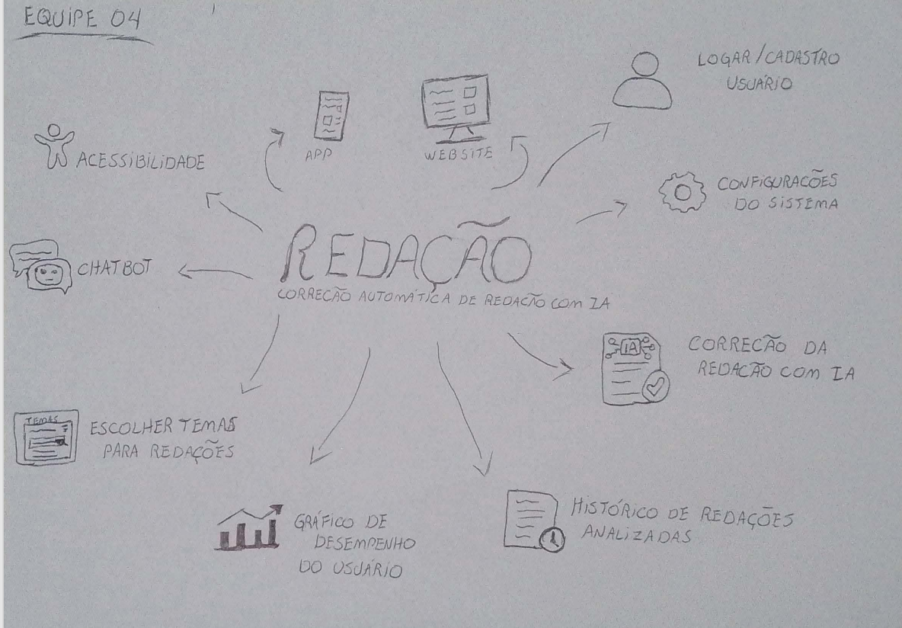
Trabalho de Conclusão de Curso
Desenvolvimento de Sistemas
Esboço:

Slide 14
Trabalho de Conclusão de Curso
Desenvolvimento de Sistemas
Pesquisa de mercado:
Empresas que oferecem correção de redação para o ENEM com IA
Descomplica: Corrige redações com base nas 5 competências do ENEM. Permite envio por digitação, upload ou imagem. Correção em até 24h, mas há críticas sobre a precisão das notas e generalidade dos feedbacks.
Brasil Escola: Apresenta a IARA, uma IA que corrige redações com até 95% de precisão em comparação com correções humanas. Os estudantes podem escolher entre enviar suas redações para a IARA ou para um professor, ambos gratuitamente. A correção é baseada nas competências do ENEM.
coRedação: Plataforma de correção automatizada com IA. Já corrigiu mais de 9 milhões de redações. Feedback detalhado por competências.
RedaAI: Simula a correção oficial do ENEM, com sugestões práticas de melhoria. Interface clara e didática para o aluno.
Gomining: Edtech que usa IA para correção de redações em larga escala. Atua com mais de 100 instituições no Brasil, com foco no ENEM e melhoria contínua da escrita.
,

Slide 15
Trabalho de Conclusão de Curso
Desenvolvimento de Sistemas
Pesquisa público-alvo:
A desigualdade educacional no Brasil, especialmente no que se refere à produção textual para vestibulares, é um problema evidente. No ENEM de 2023, dos 60 candidatos que atingiram a nota máxima na redação, apenas 4 eram da rede pública — um dado que revela mais que números: mostra o quanto os estudantes da escola pública seguem em desvantagem no acesso às mesmas oportunidades acadêmicas (Fonte: INEP, 2024).
Enquanto escolas particulares alcançam médias de 740 pontos na redação, as públicas permanecem em torno dos 550 pontos, e em estados como Sergipe, Espírito Santo e Rio Grande do Sul, a média gira em torno de 600 pontos, o que reforça um padrão preocupante de desigualdade. Parte disso se deve ao baixo investimento contínuo na educação pública. Um exemplo recente é o do governo de São Paulo, que realocou 5% do orçamento da educação para a saúde em 2024 (Fonte: Folha de S. Paulo, 2024), afetando diretamente a estrutura e a qualidade do ensino.
Por isso, o projeto tem como público-alvo os estudantes da rede pública, pois são eles que mais necessitam de um sistema acessível e eficiente para aprender, de forma estruturada, como desenvolver uma redação nos moldes exigidos pelo ENEM e pela Prova Paulista. Dar suporte a esses jovens não é apenas uma medida educacional, mas um passo concreto para reduzir desigualdades e ampliar o acesso ao ensino superior de forma justa.
,

Slide 16
Trabalho de Conclusão de Curso
Desenvolvimento de Sistemas
Documentação:
Diante do objetivo geral, decidiu-se que os colaboradores resolvessem um problema agravante no grupo social, que seria a defasagem do ensino público em relação a redação do ENEM, assim, desenvolvendo um sistema onde o mesmo consiga alcançar grandes números e elevar o nível de estudantes de escola pública.
Objetivos específicos: Desenvolver um sistema de redação com o foco em estudantes do ensino público.
Desenvolver as funcionalidades do sistema; Os requisitos funcionais e não funcionais.
Desenvolver gráficos de desempenho, analisar e corrigir aplicações dos usuários com IA.
Realizar testes de usabilidade com usuários-alvo para feedbacks da aplicação.
A justificativa desse projeto, é resolver um problema que existe desde sempre na sociedade, sendo assim, decidiu-se que o propósito, o motivo no qual a aplicação será feita, é de fato melhorar a qualidade das redações desses estudantes, e os levarem a um patamar acima do que os pertence nos dias de hoje.

Slide 17
Trabalho de Conclusão de Curso
Desenvolvimento de Sistemas
Soft/hard Skills:
Lucas :
Hard skills:
Pesquisa acadêmica, github.
Soft Skills
Gestão de projetos, trabalho em equipe, comunicação.
Italo :
Hard skills:
Microsoft Teams, github, Notion.
Soft Skills:
Trabalho em equipe, gestão de tempo, empatia.
Pedro:
Hard Skills:
Github, Microsoft Teams, Notion, Microsoft World, Microsoft Power Point
Soft Skills:
Gestão de projetos, comunicação, resiliência.

